Slide 1
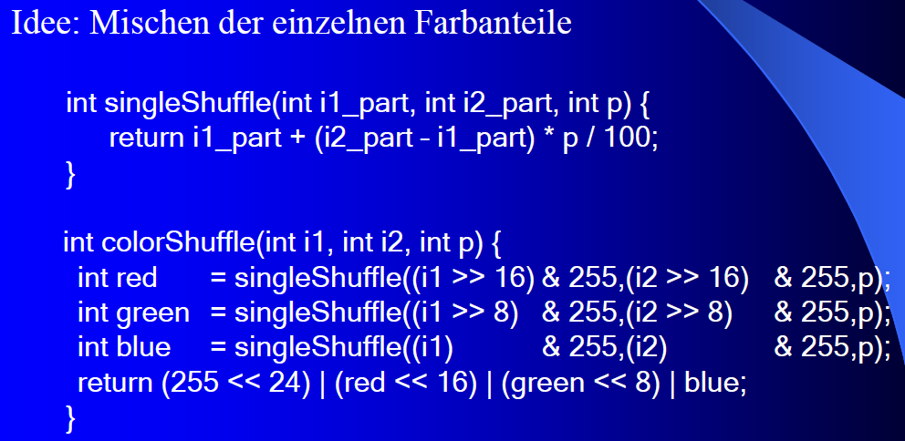
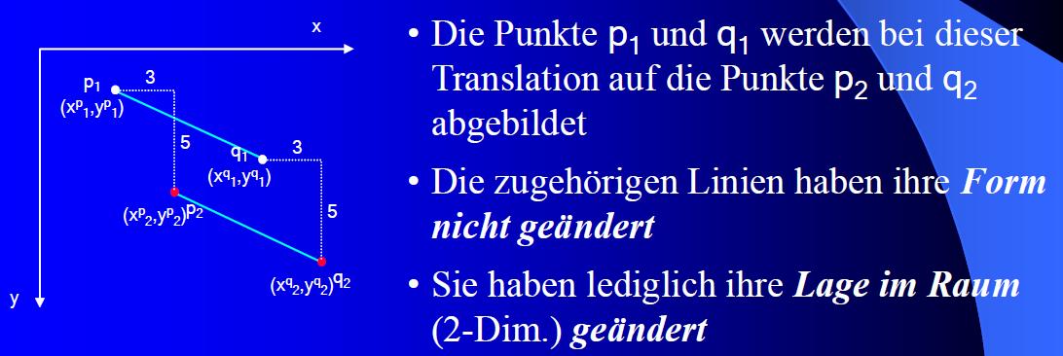
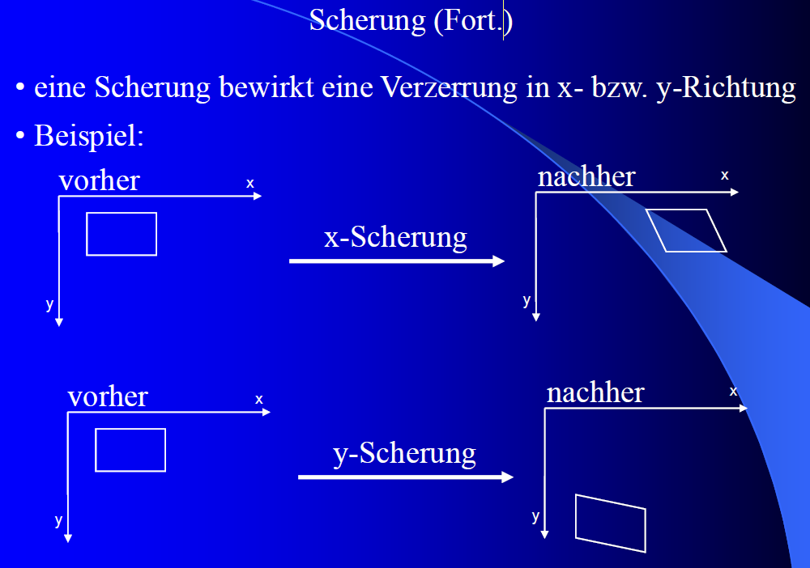
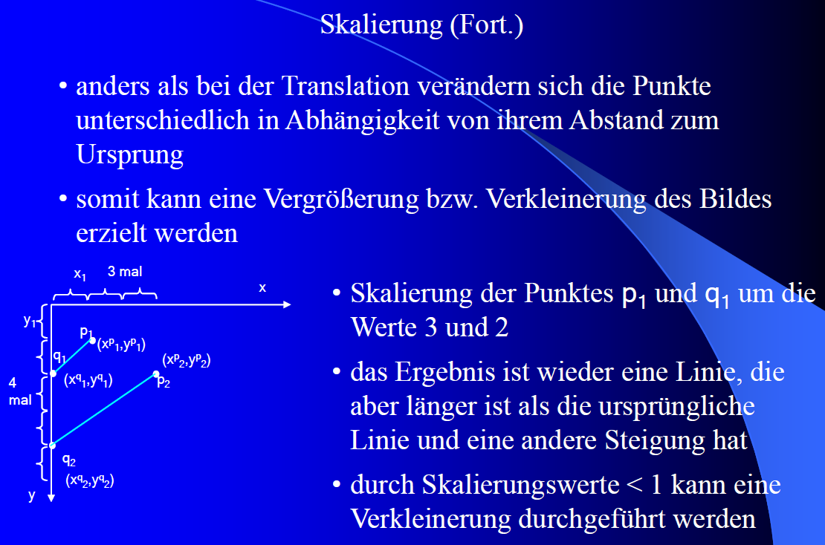
VL 1 - VL 3

Slide 2
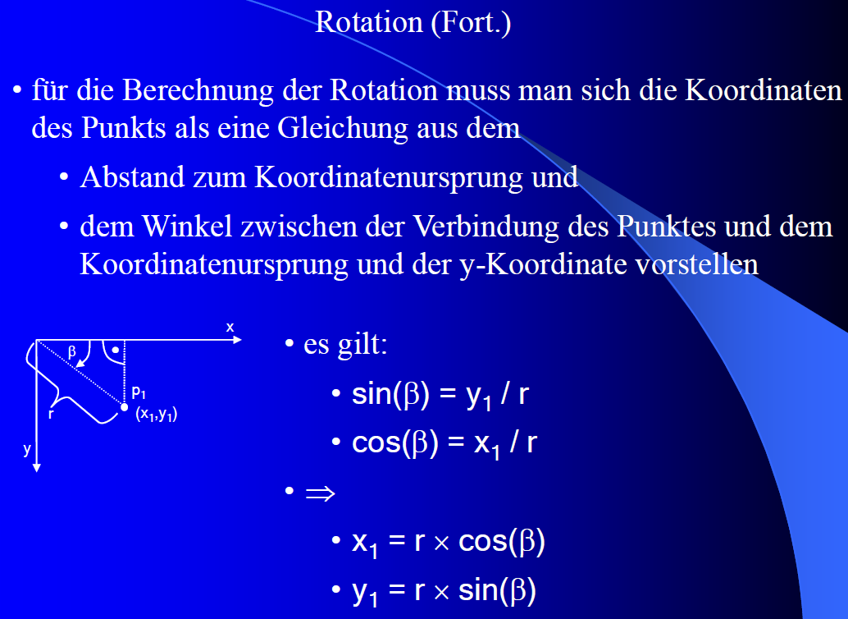
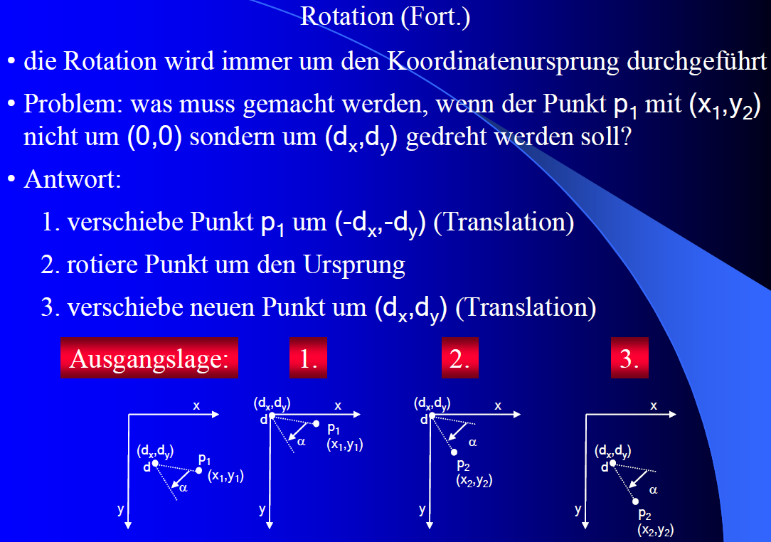
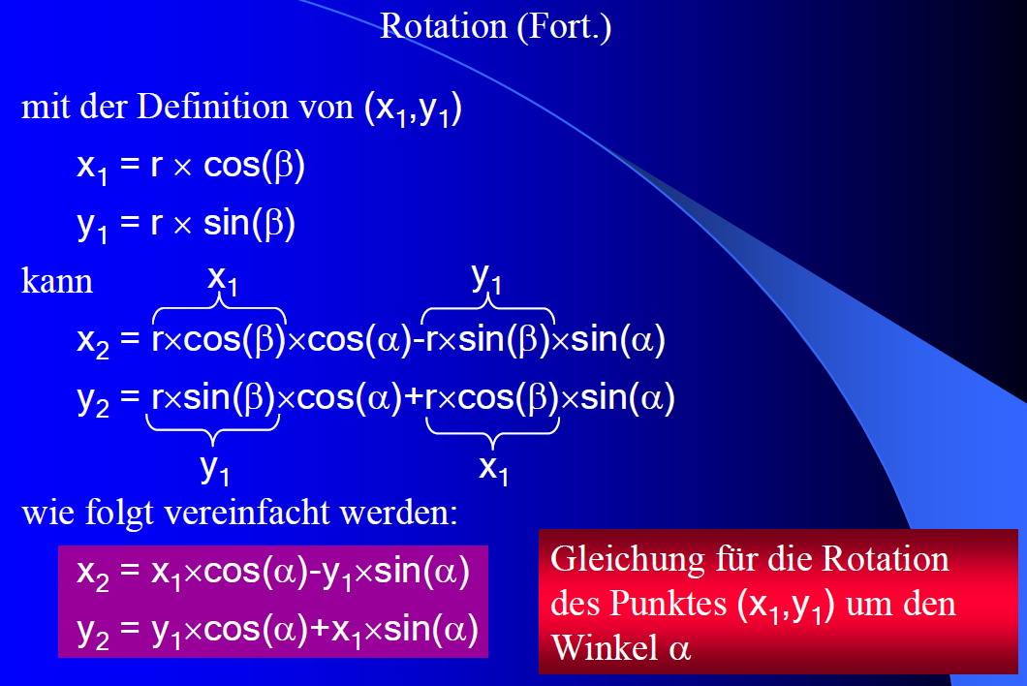
VL 1 - VL 3

Slide 3
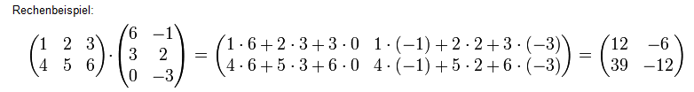
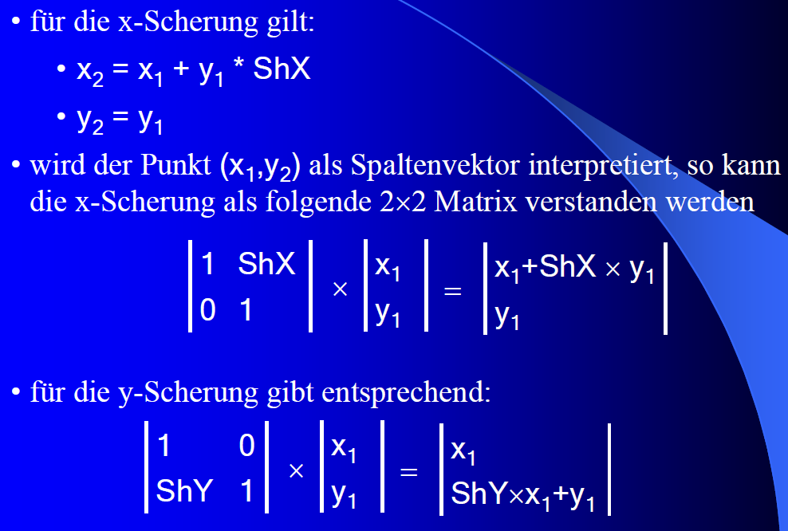
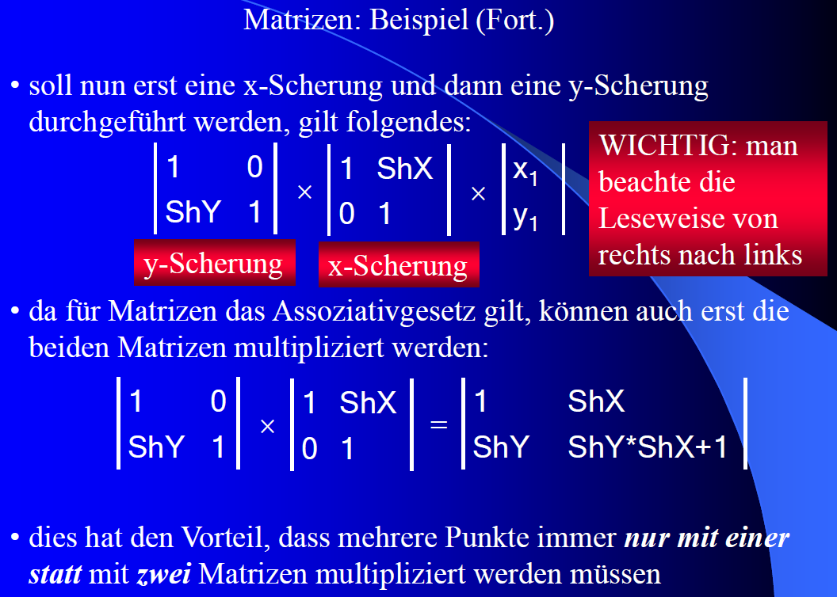
VL 1 - VL 3
Matrizenmultiplikation
Zwei Matrizen können multipliziert werden, wenn die Spaltenanzahl der linken mit der Zeilenanzahl der rechten Matrix übereinstimmt.

Slide 4
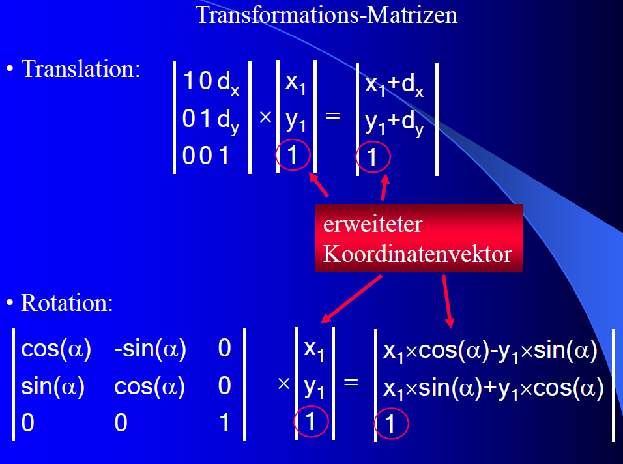
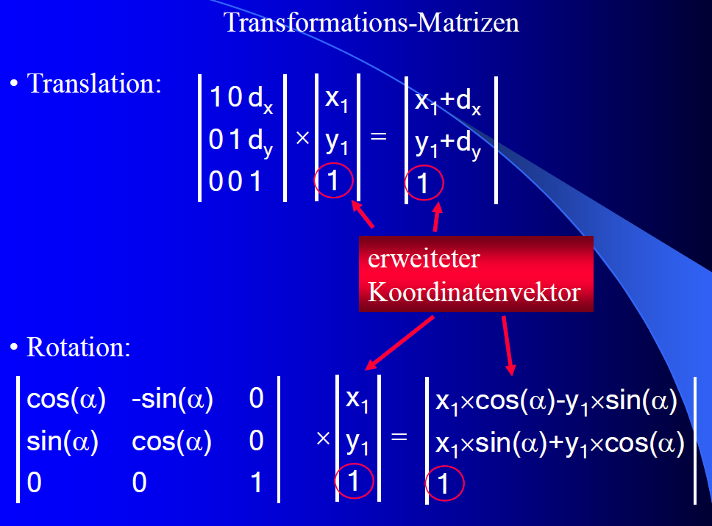
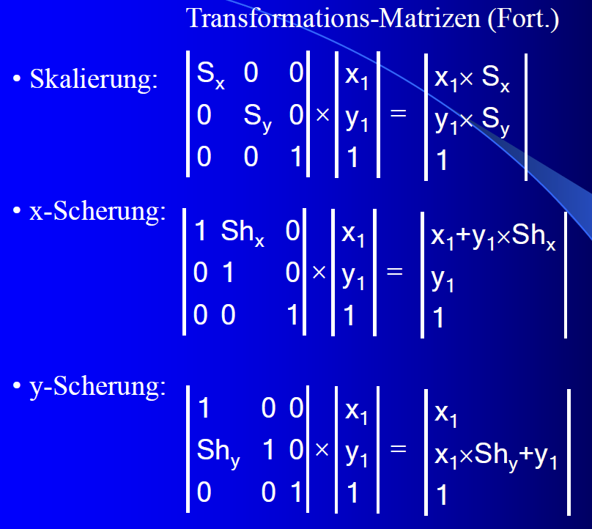
VL 1 - VL 3

Slide 5
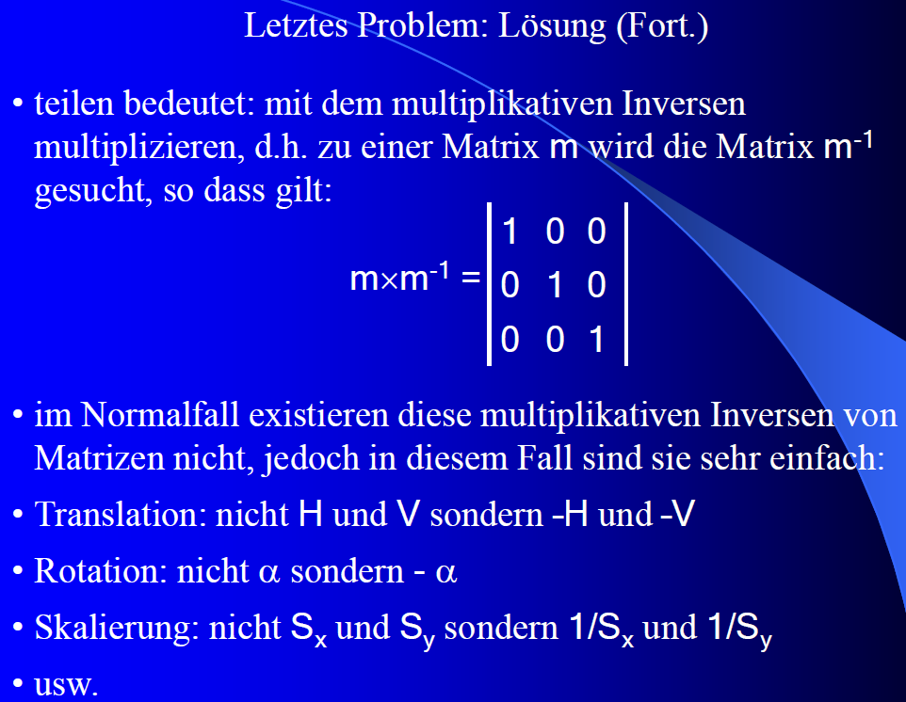
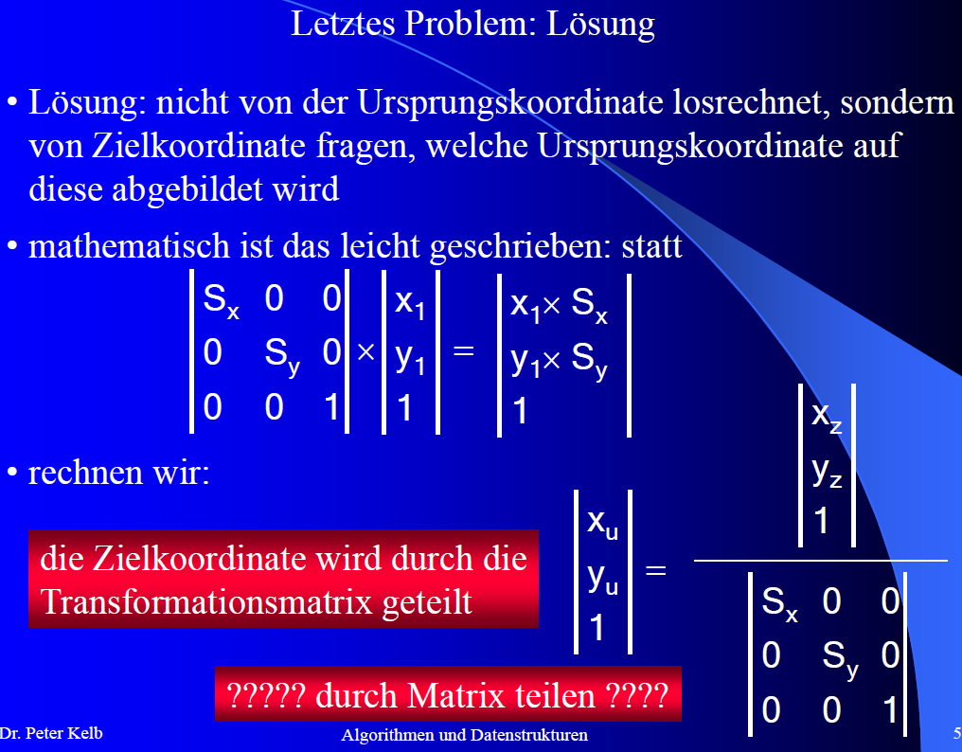
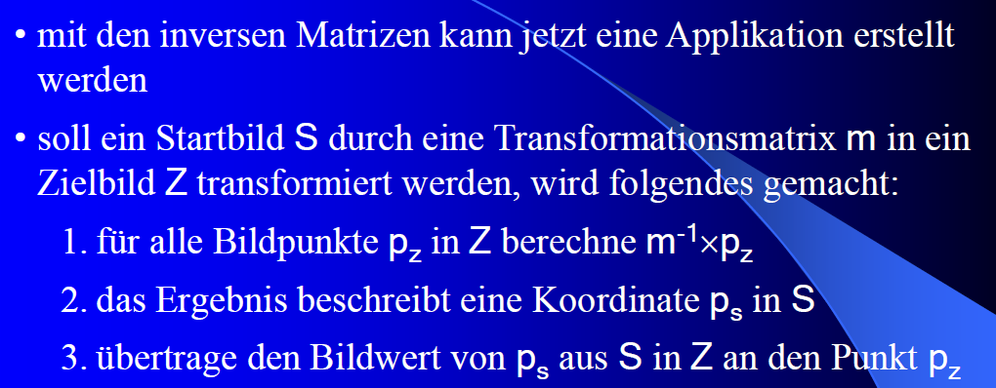
VL 1 - VL 3

Slide 6
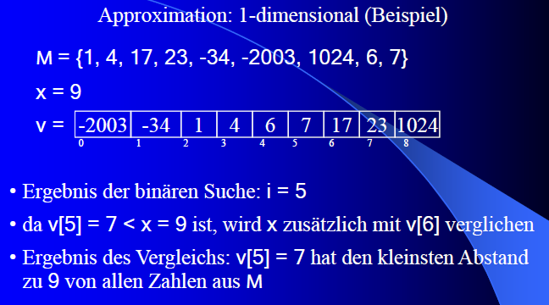
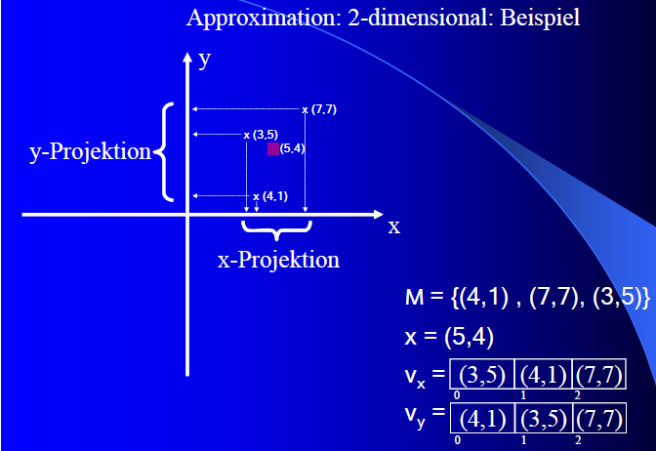
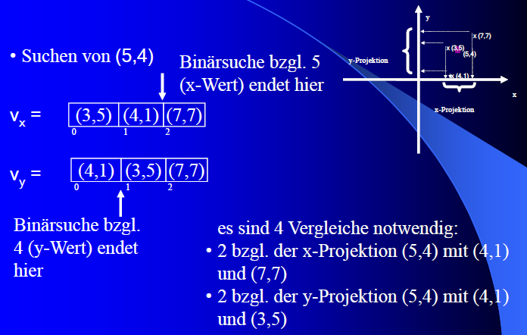
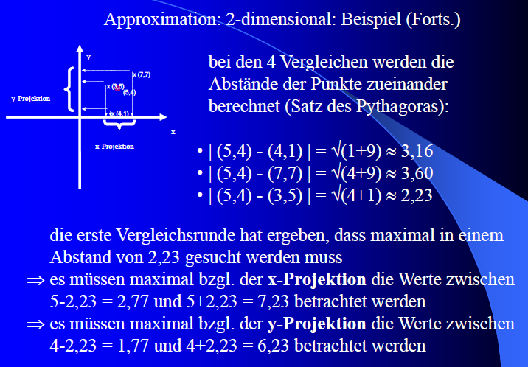
VL 8 – Approximation

Slide 7
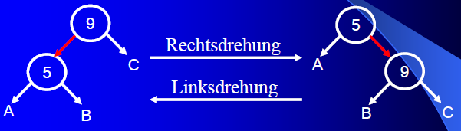
VL 9 - 11 – Top 2,3,4 und Rot Schwarz Baum
Regeln beim Einfügen – Bsp. 1,2,3,4,5,6,7,8
Einfügen der 1
M_Root == null
Neuen Knoten einfügen (hat immer Rote Kante)
SPLIT (wenn es einen Vater gibt und er Rot ist)
False
M_Root am ende immer auf Schwarz setzten
Einfügen der 2
M_Root nicht null
Solange Knoten nicht null
4er Knoten?
False
Vergleiche Knoten und steige ab
Knoten 2 rechts einfügen mit roter Kante
SPLIT → false
Einfügen der 3
Keine 4er Knoten
Einfügen Rechts bei Knoten 2
SPLIT = true → gibt vater mit roter Kante (2)
Wenn die roten Kanten gleiche Ausrichtung haben rotiere den Großvater
Wenn die roten Kanten nicht die gleiche Ausrichtung haben, rotiere Vater dann Großvater
Kanten haben gleiche Ausrichtung
Rotate(GROßVATER)
Dad = 1 = schwarz
Son = 2 = rot
Soncolor = son
Son kriegt farbe von vater
Vater kriegt farbe von son
Dad = 1 = rot
Son = 2 = schwarz
2
Wenn dad links = son dann dad links = son rechts und son rechts = dad
Ansonsten dad rechts = son links und Son links = dad
1
1
3
1
Einfügen der 4
Knoten 2 ist ein 4er knoten
Konvertieren
2
1
1
3
2
SPLIT false
Knoten rechts bei Knoten (3) einfügen
1
2
2
1
3
2
3
4
1
3
Split false
M_Root = schwarz
4

Slide 8
VL – Rot Schwarz Baum
Regeln beim Einfügen – Bsp. 1,2,3,4,5,6,7,8
Einfügen der 5
Rechts neben 4 einfügen
SPLIT true
Gleiche Ausrichtung
Rotate(Großvater)
Dad = 3
Son = 4
Tausche farben
Wenn dad links = son dann dad links = son rechts und
son rechts = dad
Ansonsten dad rechts = son links und Son links = dad
Rechts neben Knoten 5 einfügen
SPLIT false
2
2
1
4
1
3
2
3
5
4
1
4
6
5
3
5
Einfügen der 7
Recht neben 6
SPLIT true
Gleiche ausrichtung
Rotate(Großvater)
2
6
1
4
7
3
5
2
1
4
2
Einfügen der 6
Knoten 4 is 4er knoten
Konvertiere
SPLIT false da der Vater keine Rote Kante hat
3
6
1
4
5
7
3
5

Slide 9
VL – Rot Schwarz Baum
2
Regeln beim Einfügen – Bsp. 1,2,3,4,5,6,7,8
Einfügen der 8
Knoten 6 ist 4er Knoten
Konvert
4
8 rechts bei Knoten 7 einfügen
SPLIT false
1
4
2
6
2
3
6
1
3
5
7
1
4
5
7
8
3
6
5
7
SPLIT true
Gleiche ausrichtung
Rotate (Großvater)
4
2
6
1
3
5
7

Slide 10
VL – Rot Schwarz Baum
Regeln beim Einfügen
Beim Runterlaufen auf 4er Knoten prüfen
Wenn 4er Knoten dann Konvertieren und SPLIT ausführen
SPLIT prüft ob es einen Vater mit roter Kante gibt
Wenn es einen Vater gibt dann Rotieren
Bei Gleicher ausrichtung rotate(großvater)
Bei ungleicher ausrichtung rotate(Vater) dann rotate(großvater)
KNOTEN SETZEN
SPLIT
M_Root = schwarz

Slide 11
VL – Rot Schwarz Baum
Bsp. 1, 8, 2, 7, 3, 6, 4, 5
1
8
2
7
1
1
1
1
2
2
2
2
8
8
2
1
8
1
8
1
8
1
8
2
8
7
7
3
6
4
2
2
2
2
2
1
8
1
7
1
7
1
7
1
7
7
3
8
3
8
3
8
3
8
3
6
6
4
4
6

Slide 12
VL – Rot Schwarz Baum
Bsp. 1, 8, 2, 7, 3, 6, 4, 5
4
5
2
2
2
4
1
7
1
7
1
4
2
7
4
8
4
8
7
3
1
3
6
8
3
6
3
6
6
8
4
2
7
1
3
6
8
5

Slide 13
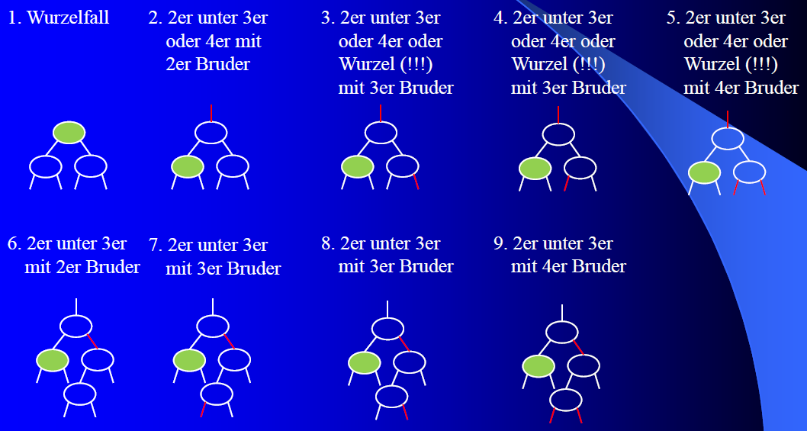
VL – Rot Schwarz Baum
Regeln beim Löschen
Es gibt 9 Fälle:

Slide 14
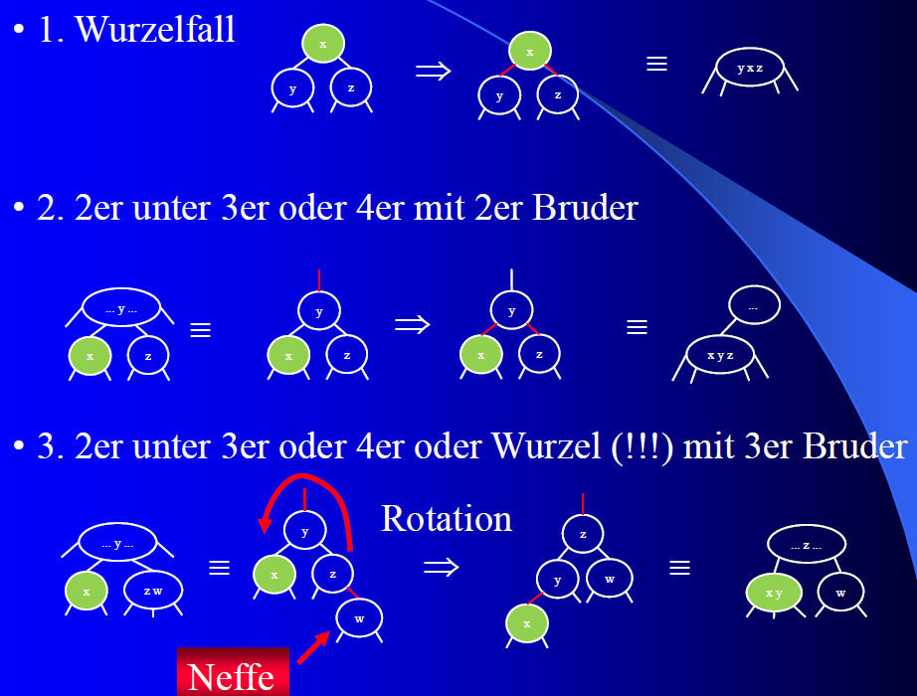
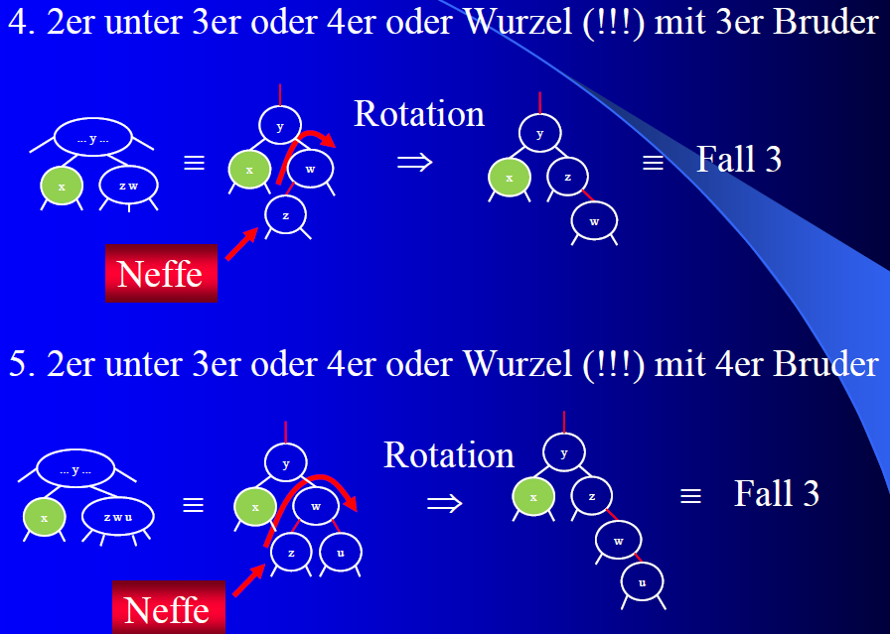
VL – Rot Schwarz Baum
Regeln beim Löschen
Es gibt 9 Fälle:

Slide 15
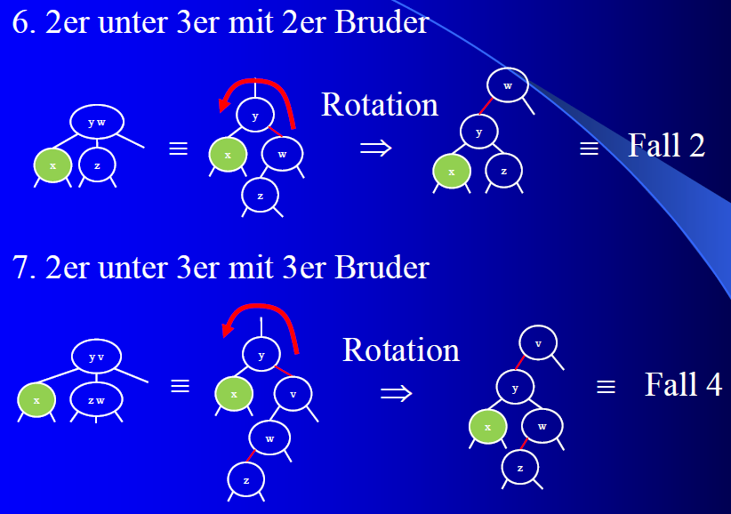
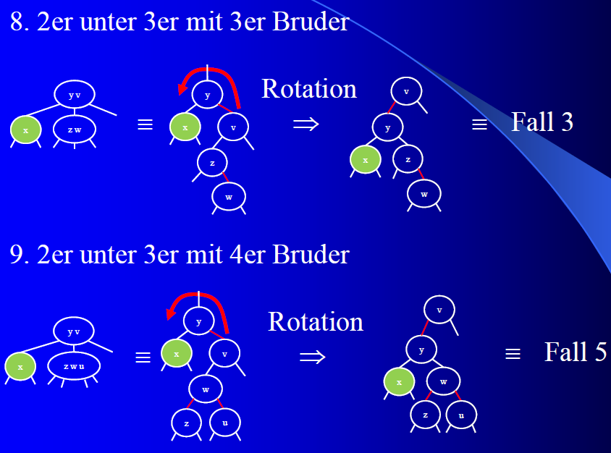
VL – Rot Schwarz Baum
Regeln beim Löschen
Es gibt 9 Fälle:

Slide 16
VL – Rot Schwarz Baum
Regeln beim Löschen
Beim Runterlaufen auf 2er Knoten prüfen JOIN()
If(FALL1 Wurzelfall) – Fall 1 = Kein Vater, beide Nachfolger 2er Knoten
Beide Nachfolger = ROT
Else IF(Gibt es einen Vater)
If(Bruder == ROT) FALL 6-9
Rotiere(Bruder um Vater)
If(Bruder == 2er Knoten) FALL 2
Else{
If(gibt es einen Neffen und ist er ROT) FALL 4-5
Rotiere(Neffe um Bruder)
Fall 3
Rotiere Bruder um Vater

Slide 17
VL – Rot Schwarz Baum
Regeln beim Löschen
Bsp.: 13, -7, 45, 12, -1
1.
13
3
34
2.
Löschen von 13
-7
9
15
45
13
REGELN:
JOIN
If 2erKnoten
If Wurzelfall
LEFT und RIGHT = ROT
Elseif Vater != null
If BRUDER ist ROT
FALL 6-9 BRUDER und Vater Rotieren, Nefen im letzten Schritt nicht abfragen!!!
If BRUDER ist 2er Knote
FALL 2
Else
if Nefe = ROT
Rotiere(Nefe, Vater von Nefe)
Rotiere Bruder und Vater
Rotation
If Son = ROT?
Son LEFT und RIGHT auf Schwarz setzen
Vater auf Schwarz setzen
Vater LEFT und RIGHT auf ROT setzen
Else
Vater und sohn tauschen Farben (wie beim einfügen)
Rotation
3
34
-200
-1
5
12
14
18
44
-7
9
15
45
-9
-6
-200
-1
5
12
14
18
44
-9
-6
3.
4.
3
3
-7
14
-7
13
-200
-1
9
34
-200
-1
9
34
-9
-6
5
12
15
45
-9
-6
5
12
15
45
18
44
14
18
44

Slide 18
VL – Rot Schwarz Baum
Regeln beim Löschen
Bsp.: 13, -7, 45, 12, -1
1.
3
3
2.
-7
14
-7
14
Löschen von -7
-200
-1
9
34
-200
-1
34
9
-9
-6
5
12
15
45
-9
-6
5
12
15
45
18
44
18
44
14
14
3.
3
34
4.
3
34
-7
9
15
45
-6
9
15
45
-200
-1
5
12
18
44
-200
-1
5
12
18
44
-9
-6
-9

Slide 19
VL – Rot Schwarz Baum
Regeln beim Löschen
Bsp.: 13, -7, 45, 12, -1
14
14
1.
3
34
2.
3
34
Löschen von 45
-6
9
15
45
-6
9
15
45
-200
-1
5
12
18
44
-200
-1
5
12
18
44
-9
-9
3
3
4.
3.
14
-6
-6
14
-200
-1
9
34
-200
-1
9
34
-9
5
12
-9
15
45
5
12
15
44
18
44
18

Slide 20
VL – Rot Schwarz Baum
Regeln beim Löschen
Bsp.: 13, -7, 45, 12, -1
3
3
1.
2.
-6
14
-6
14
Löschen von 12
-200
-1
-200
-1
9
34
9
34
-9
-9
5
5
12
15
44
15
44
18
18

Slide 21
VL – Rot Schwarz Baum
Regeln beim Löschen
Bsp.: 13, -7, 45, 12, -1
1.
3
2.
3
-6
14
-6
14
Löschen von -1
-200
-1
9
34
-200
-1
9
34
-9
5
15
44
-9
5
15
44
14
18
14
18
3.
3
34
5.
3
34
-6
9
15
44
-6
9
15
44
-200
-1
5
18
14
-9
-1
5
18
6.
-9
3
34
-200
14
14
-9
9
15
44
4.
3
34
6.
3
34
-200
-6
5
18
-6
9
15
44
-9
9
15
44
-9
-1
5
18
-200
-6
5
18
-200
-1

Slide 22
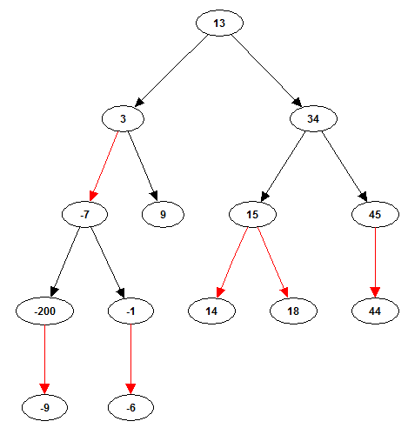
9 LÖSCHEN

Slide 23
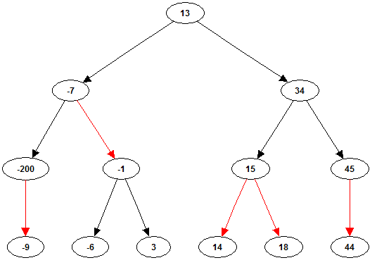
9 LÖSCHEN

Slide 24
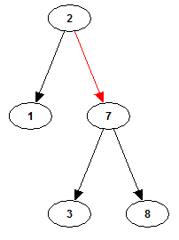
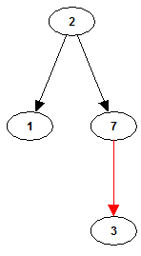
8 LÖSCHEN

Slide 25
VL 12 – Patricia Tree

Slide 26
Gegeben sei die Buchstabenreihenfolge „qwert“. Zeichnen Sie den Patricia Tree, nachdem die Buchstaben in der vorgegeben Reihenfolge eingefügt worden sind. Die binären Werte
für Buchstaben lauten:
q =
w =
e =
r =
t =
10001
10111
00101
10010
10100

Slide 27
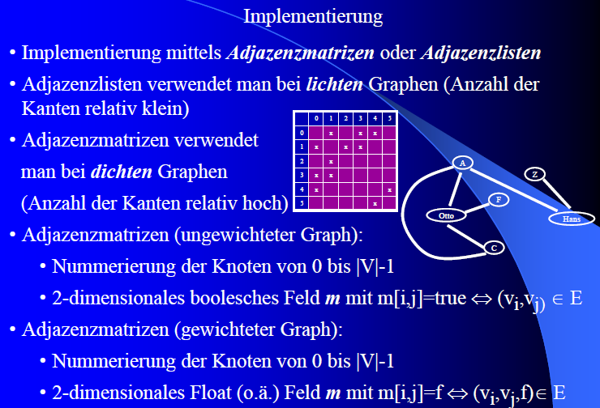
VL 14 – Graphen
Adjanzenzmatrizen
Adjanzenzlisten

Slide 28
VL 15 – Huffmann

